Slide 1


Slide 2
📋 Sommaire
1. Contexte du projet
2. Démarche scientifique
3. Modèles testés
4. Application Streamlit
5. Démonstration
6. Conclusion & Questions

Slide 3
⚖️ Contexte du Projet
Problématique : Améliorer la prévention du diabète
Base de données : Pima Indians Diabetes Dataset
Objectif : Prédire le risque via des données médicales simples

Slide 4
📊 Démarche scientifique
Nettoyage des données (valeurs manquantes, outliers)
Normalisation (StandardScaler)
Feature Engineering : 8 variables

Slide 5
🔬 Modèles testés
KNN, Logistic Regression, Random Forest, XGBoost
Métriques : accuracy, recall, ROC AUC
Courbe ROC & tableau comparatif

Slide 6
Modèles testés
✅ Modèles Comparés :
k-NN (k=5) : Accuracy 0.7409 / Recall 0.6933
Gradient Boosting : Accuracy 0.7593 / Recall 0.7333
XGBoost : Accuracy 0.7696 / Recall 0.7733 ✅
LightGBM : Accuracy 0.7619 / Recall 0.7867 ❌ Surapprentissage
🏆 Modèle choisi : XGBoost
• Meilleure robustesse globale
• Bon compromis entre performance et généralisation
• Meilleure précision : 0.8064

Slide 7
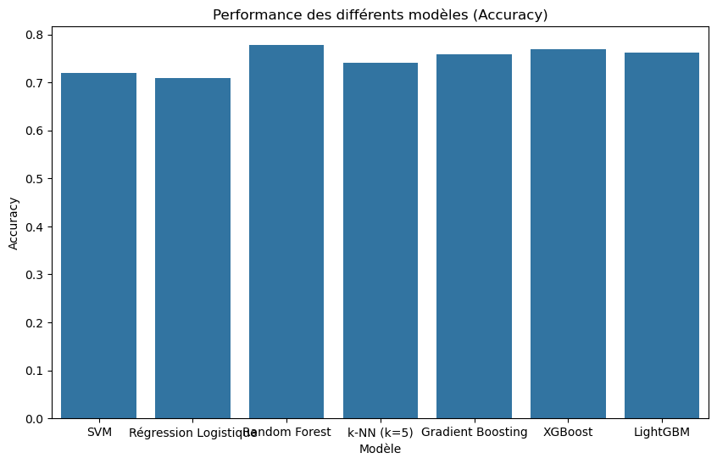

Slide 8
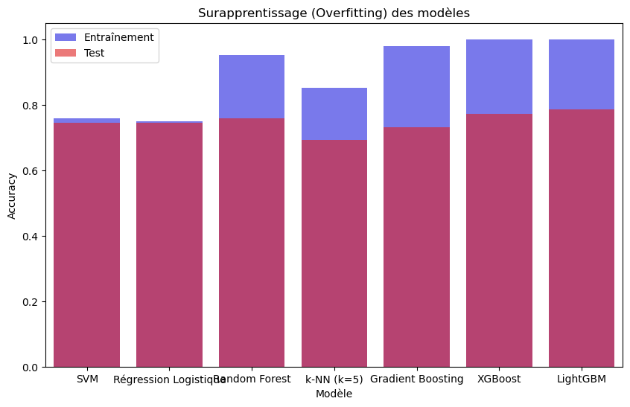

Slide 9
🎨 Application Streamlit
Interface utilisateur claire
Collecte d'entrées médicales : IMC, Glycémie...
Prédiction instantanée (XGBoost)

Slide 10

🚀 Lien de l'application
📍 Application en ligne :
Portail Diabète · Streamlit
🛠️ Déployée via Streamlit Cloud
📁 Code source : GitHub (bluejdb/evaluation-risque-diabete)

Slide 11
✅ Démonstration : Faible Risque
Valeurs saisies :
- Grossesses : 1
- Glucose : 95
- Pression artérielle : 70
- Épaisseur du pli : 20
- Insuline : 80
- IMC : 22.5
- DPF : 0.2
- Âge : 28
Résultat : Risque FAIBLE (~8%)

Slide 12
⚠️ Démonstration : Risque Élevé
Valeurs saisies :
- Grossesses : 6
- Glucose : 170
- Pression artérielle : 95
- Épaisseur du pli : 45
- Insuline : 300
- IMC : 38.0
- DPF : 1.5
- Âge : 52
Résultat : Risque ÉLEVÉ (~90%)

Slide 13

🌿 Conclusion
Outil simple et précis pour la prévention
Accessible en ligne pour tous
Possibilité d'évolution : alertes personnalisées

Slide 14
😊 Merci pour votre attention
Des questions ?

